Slide 1
شعار روز جهانی ایدز 1394
درمان اچ آی وی ، کلید پیشگیری است
بیماران را برای درمان حمایت کنیم
" تلفن 2250228 37 پاسخگوی شماست "
گروه پیشگیری و مبارزه با بیماریها

Slide 2
مشاوره تلفنی رایگان در صورت داشتن :
سابقه اعتیاد تزریقی
سابقه دریافت خون
خالکوبی و تاتو
تماس جنسی محافظت نشده حتی برای یک بار
سابقه تماس باخون و یا صدمات سرسوزن آلوده
تماس فقط با شماره تلفن :
37250228
آدرس مرکز مشاوره بیماریهای رفتاری: مراغه – خیابان معلّم – خیابان دانش
طبقه فوقانی مرکز بهداشتی درمانی شماره 1 هاشم آباد
گروه پیشگیری و مبارزه با بیماریها

Slide 4
ابتلا به اچ آی وی از ظاهر فرد مشخص نمی شود با رفتار سالم خود را در برابر ایدز محافظت کنیم

Slide 5
مرکز مشاوره بیماریهای رفتاری آماده انجام
آزمایش رایگان و محرمانه
ایدز می باشد
آدرس مرکز مشاوره بیماریهای رفتاری:
مراغه – خیابان معلّم – خیابان دانش طبقه فوقانی مرکز بهداشتی درمانی شماره 1 هاشم آباد
تلفن : 372250228
گروه پیشگیری و مبارزه با بیماریها
دانشکده علوم پزشکی مراغه

Slide 6
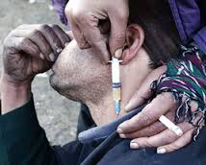
ایدز از راههای زیر منتقل می شود :
خون و فرآورده‌های خونی آلوده
استفاده از سرنگ و سرسوزن‌های آلوده و مشترک
ازطریق تماس جنسی غیر ایمن
سرایت از مادر مبتلا به جنین
گروه پیشگیری و مبارزه با بیماریها
دانشکده علوم پزشکی مراغه

Slide 7
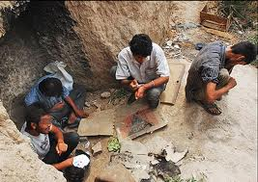
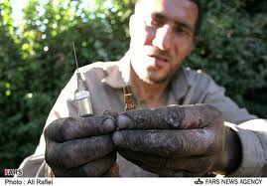
راه‌های پیشگیری از ایدز عبارتند از:
پیشگیری از رفتار جنسی پرخطر و محافظت نشده
اجتناب از استفاده مشترک از سرنگهای آلوده
کنترل خون وفرآورده های خونی
گروه پیشگیری و مبارزه با بیماریها
دانشکده علوم پزشکی مراغه

Slide 8
رفتارهای پرخطری که ابتلا به ایدز را افزایش می دهد عبارتند از:
روابط جنسی حفاظت نشده و خارج از چهارچوب خانواده و یا ابتلا به بیماریهای مقاربتی
هرگونه اعتیاد به موادمخدر بخصوص موادمخدر تزریقی،مصرف الکل یا قرص اکس و یا موادمخدرمحرک
افراد با سابقه تماس با خون و یا صدمات سرسوزن آلوده
گروه پیشگیری و مبارزه با بیماریها

Slide 9
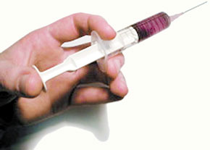
اگر رفتارپرخطر (روابط جنسی حفاظت نشده ، اعتیاد به موادمخدر ، سابقه تماس با خون مشکوک) را تجربه کرده اید برای حفظ سلامت خود و سایر افراد خانواده به مرکزمشاوره بیماریهای رفتاری مراجعه نمایید.
آدرس مرکز مشاوره بیماریهای رفتاری: مراغه – خیابان معلّم – خیابان دانش
طبقه فوقانی مرکز بهداشتی درمانی شماره 1 هاشم آباد – تلفن : 37250228
گروه پیشگیری و مبارزه با بیماریها
دانشکده علوم پزشکی مراغه

Slide 10
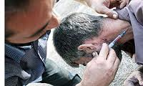
درحال حاضر مهمترین راه انتقال ویروس ایدز در ایران ، استفاده از سرنگ مشترک برای تزریق در افراد معتاد می باشد.
گروه پیشگیری و مبارزه با بیماریها
دانشکده علوم پزشکی مراغه

Slide 11
ویروس ایدز با دست دادن، روبوسی ، خوردن و
آشامیدن و ارتباطات عمومی روزانه منتقل نمي شود
بیماران را طرد نکنیم
گروه پیشگیری و مبارزه با بیماریها
دانشکده علوم پزشکی مراغه

Slide 12
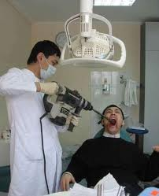
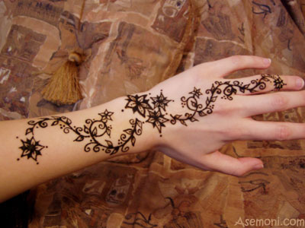
خون آلوده باقی مانده بر روی وسایل مورد استفاده در ختنه ، خالکوبی ، تاتو ، حجامت ، سوراخ کردن گوش ، آرایشگاه ، وسایل پزشکی و دندانپزشکی غیر استریل در معرض ابتلا به بیماری ایدز است.
گروه پیشگیری و مبارزه با بیماریها
دانشکده علوم پزشکی مراغه

Slide 13
هرگونه اعتیاد به موادمخدر بخصوص موادمخدر تزریقی
مصرف الکل یا قرص اکس و یا موادمخدرمحرک باعث افزایش ابتلا به ایدز می شود.
گروه پیشگیری و مبارزه با بیماریها
دانشکده علوم پزشکی مراغه

